Slide 1


온도별 배터리 CNN 실험
김태림
Distributed Networks and Systems Laboratory
Chonnam National University

Slide 2
Index
배경 및 CNN 설명
1D-CNN 구조
온도별 배터리 실험

Slide 3
1. 배경 및 CNN 설명
배경
이전 LSTM 연구에서 SOH를 시계열 문제로 접근하고, Capacity, Re, Rct를 병합/보간하여 LSTM 모델로 SOH 예측을 시도함.
선행 연구의 인사이트에서 제안된 CNN 모델을 적용하는 것을 목표로 함.
1D-CNN 모델
1D-CNN(Conv1D): 시계열, 텍스트 등 1차원 순차 데이터의 패턴 추출에 특화된 딥러닝 모델.
작동원리: 필터(커널)가 시퀀스를 따라 이동하며 데이터의 특징적인 모양이나 패턴을 포착.
3

Slide 4
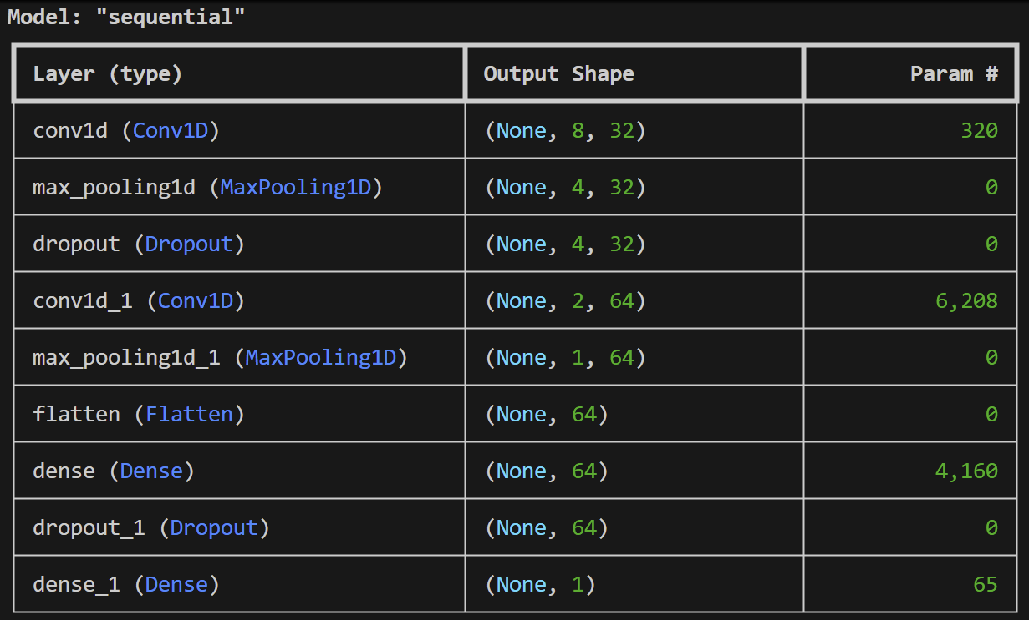
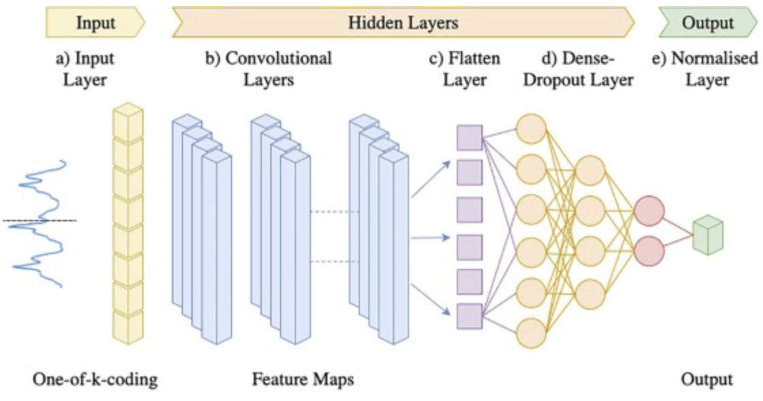
2. 1D-CNN 구조
모델별 비교를 위해 선행 연구에서 사용한 병합 및 선형 보간을 그대로 사용,
또한 시퀀스 생성도 동일 값 seq_len=10으로 설정.
- 모델 구조
2개의 Conv1D 레이어와 2개의 Dense 레이어로 구성된 모델.
Flatten 레이어를 통해 Conv1D로 추출한 패턴을 1차원으로 펼쳐 Dense 레이어에 전달.

Slide 5
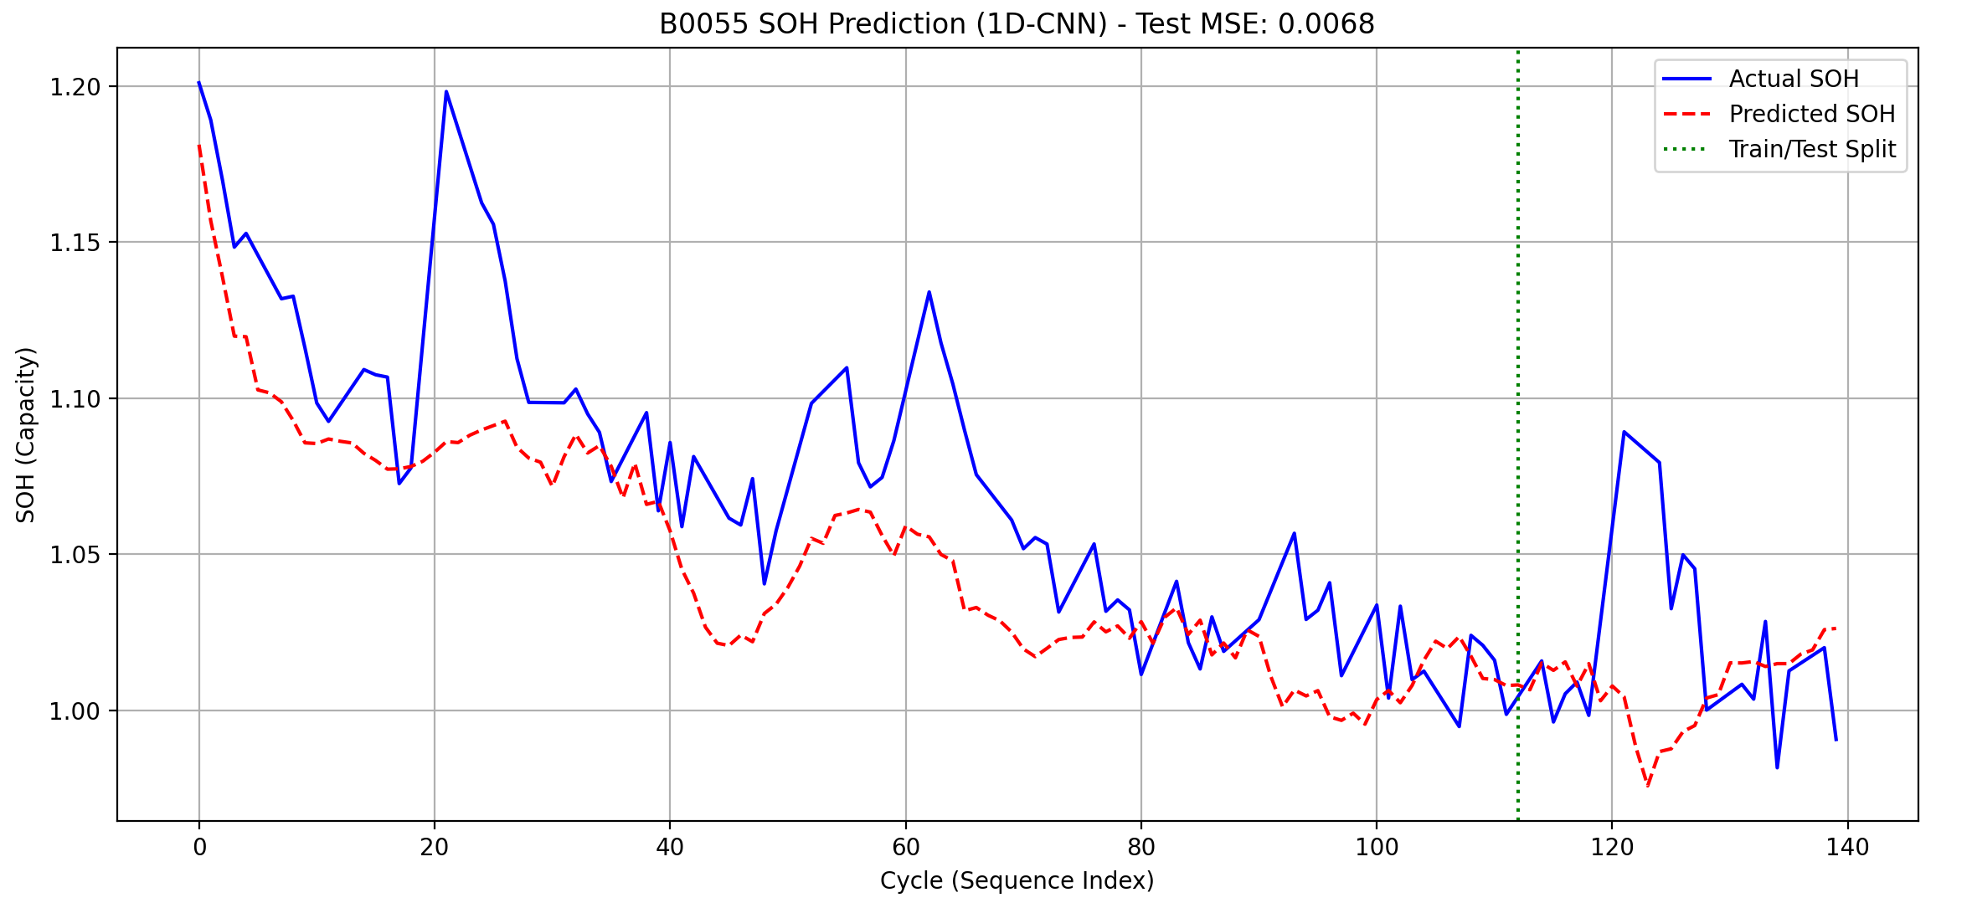
3. 온도별 배터리 실험
저온
55번 배터리
노이즈가 심한 데이터에서는 LSTM이 CNN보다 조금 더 낮은 오차로 예측함.

Slide 6
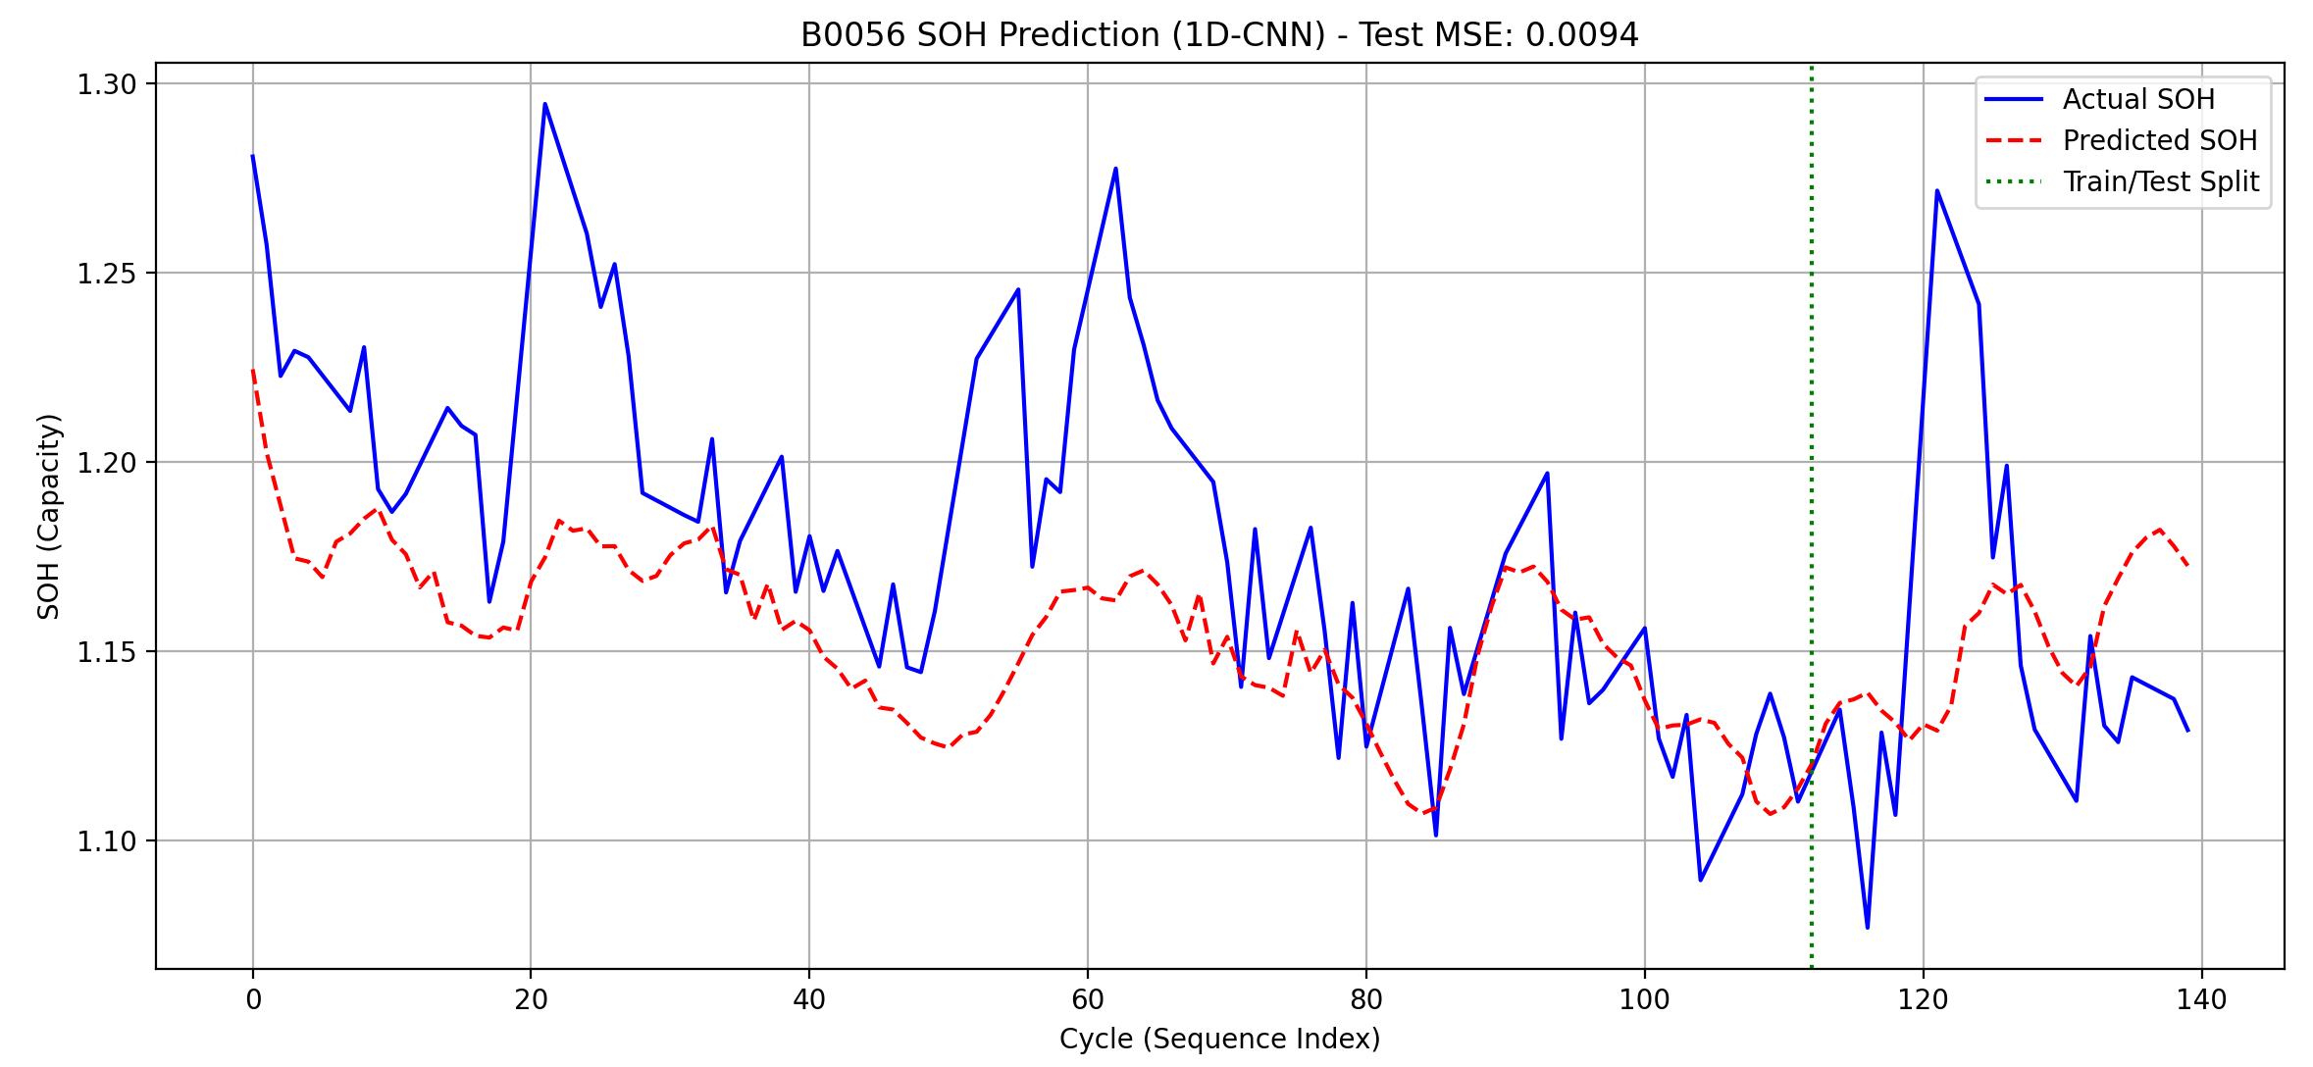
3. 온도별 배터리 실험
저온
56번 배터리

Slide 7
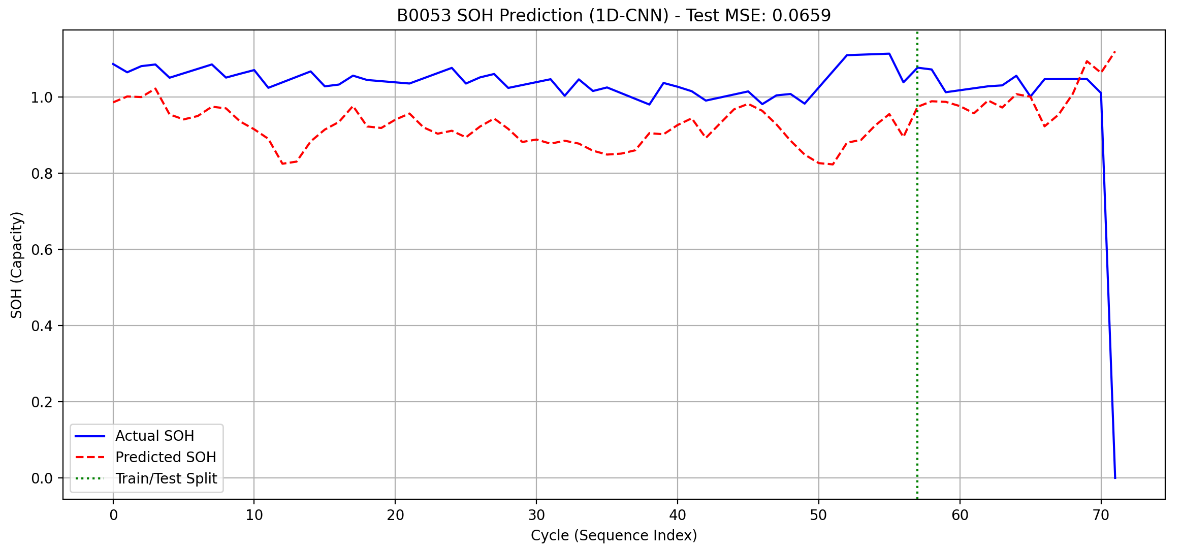
3. 온도별 배터리 실험
저온
53번 배터리

Slide 8
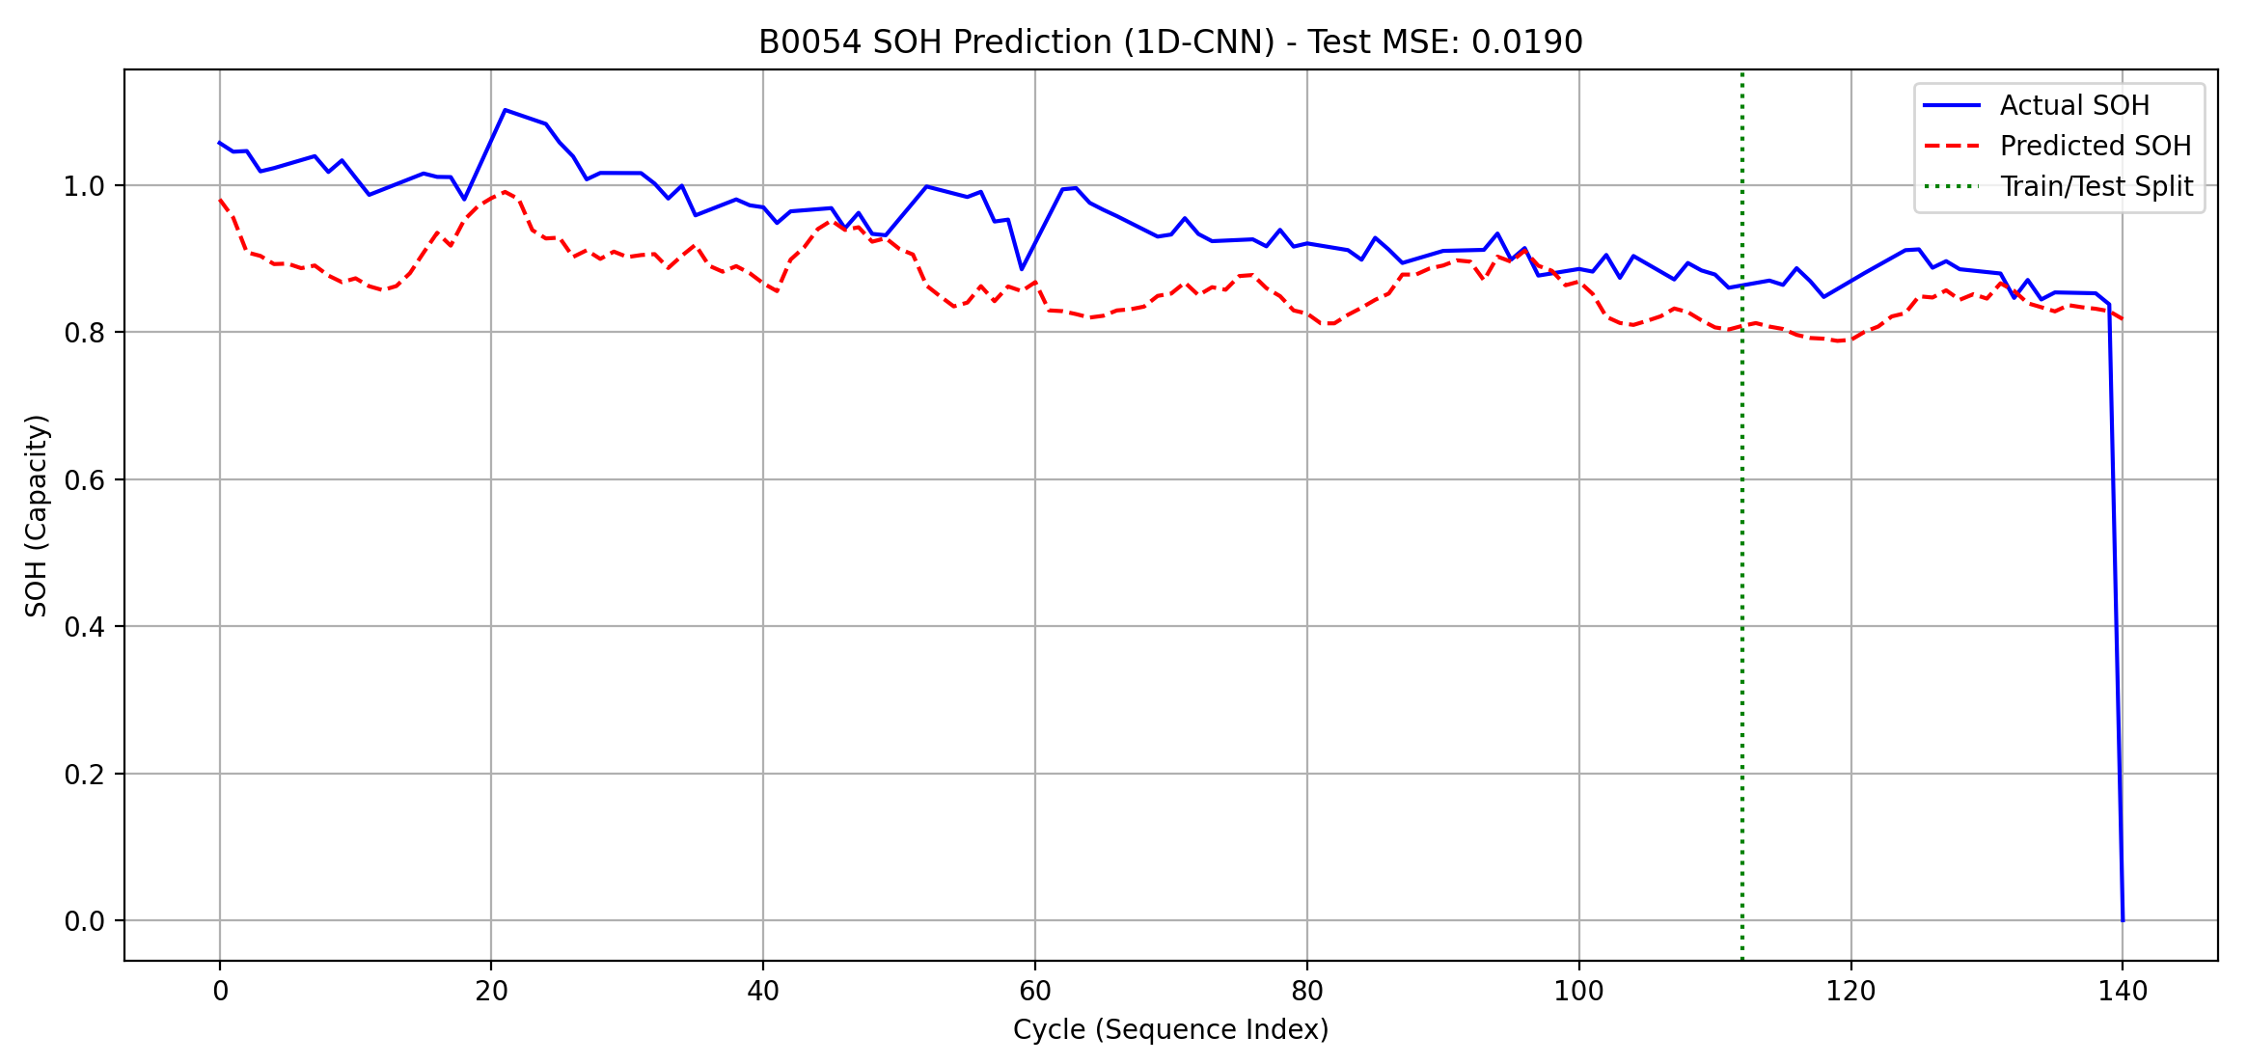
3. 온도별 배터리 실험
저온
54번 배터리

Slide 9
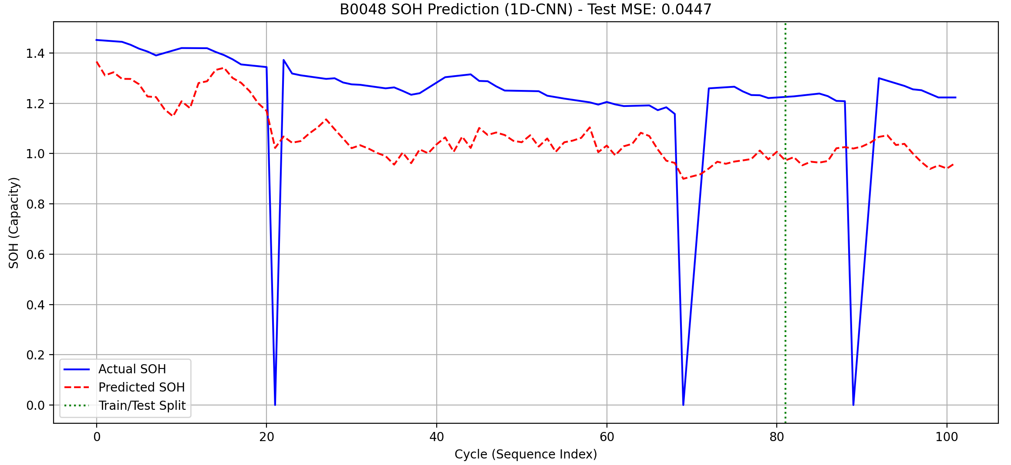
3. 온도별 배터리 실험
저온
48번 배터리

Slide 10
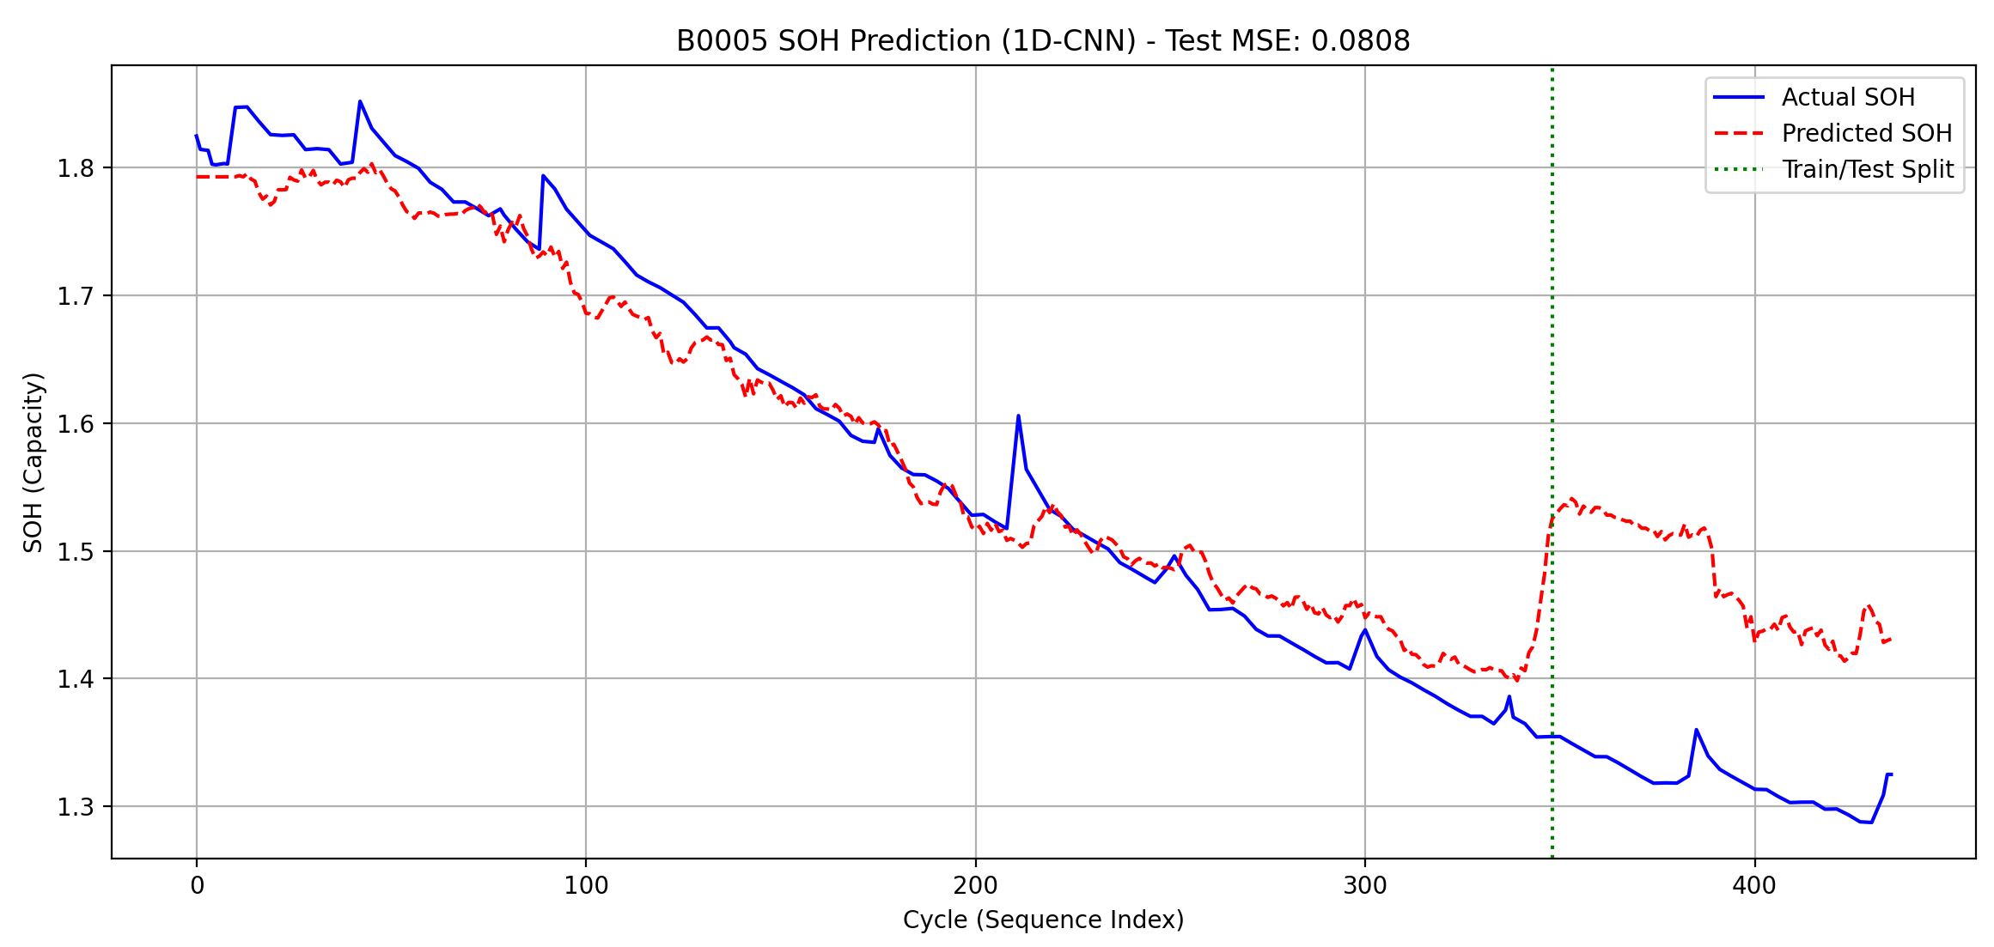
3. 온도별 배터리 실험
상온
5번 배터리

Slide 11
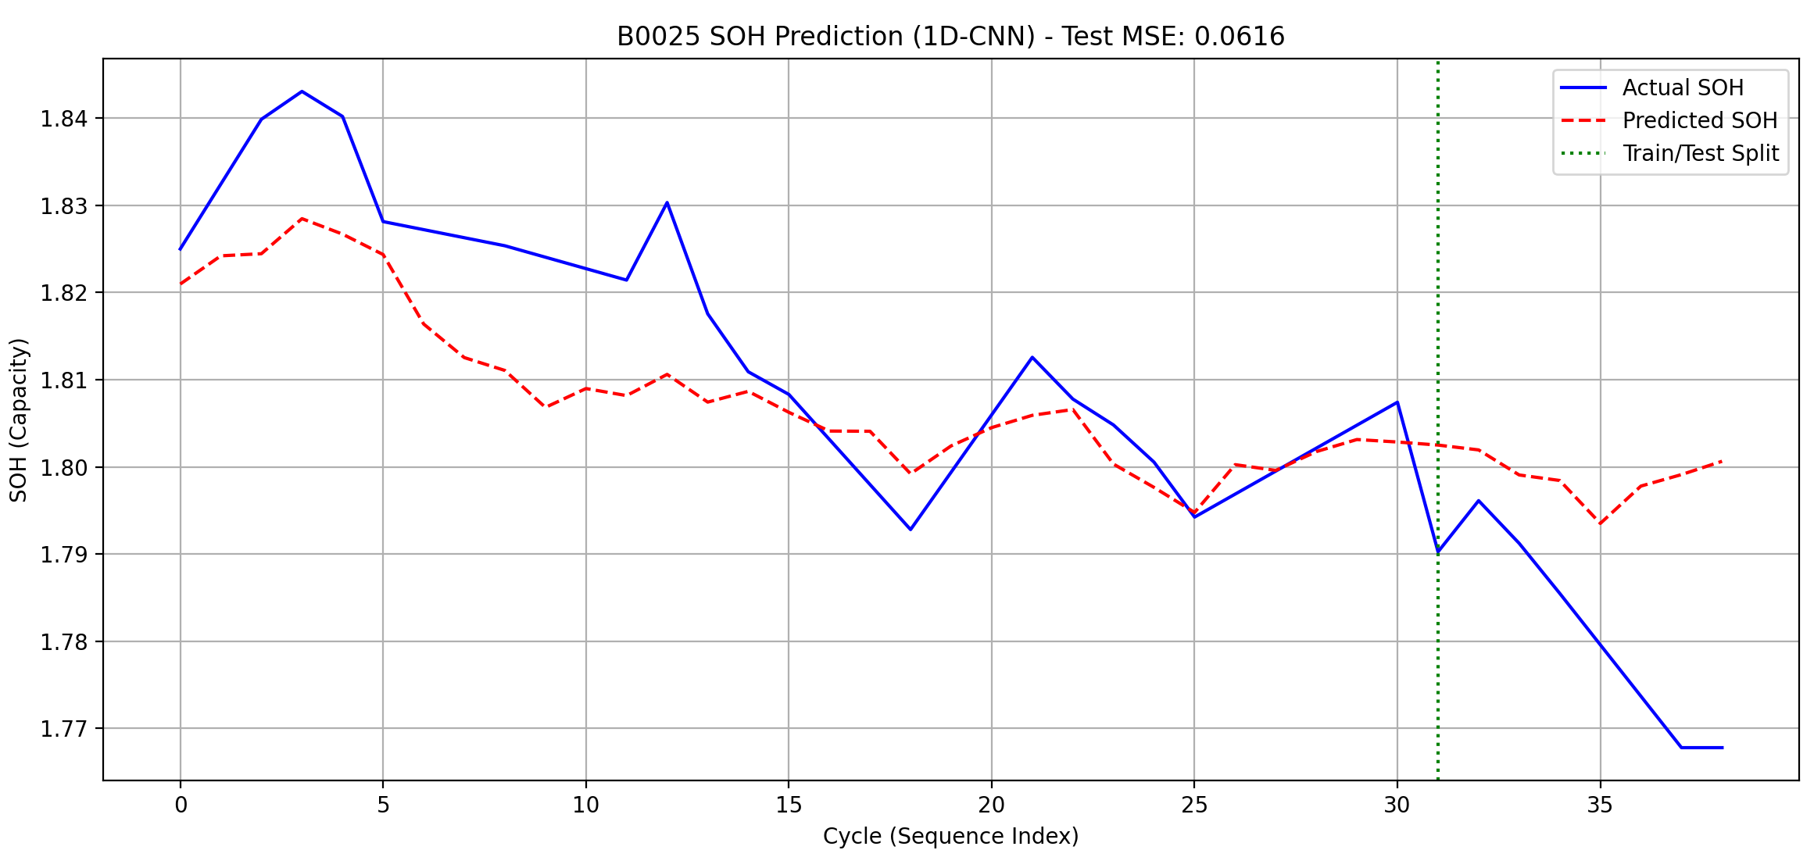
3. 온도별 배터리 실험
상온
25번 배터리

Slide 12
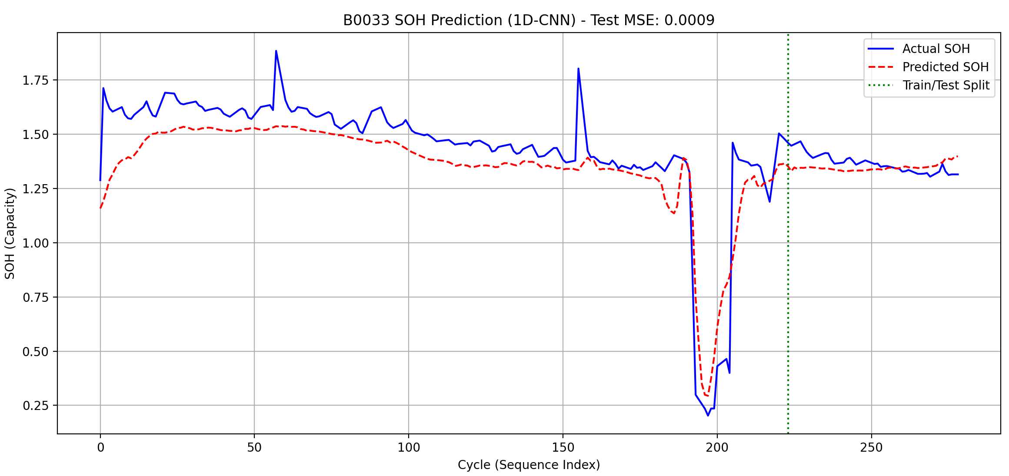
3. 온도별 배터리 실험
상온
33번 배터리
이전에 LSTM 모델에서 예측과 비교해 CNN모델이 복잡한 패턴을 거의 정확히 예측함.

Slide 13
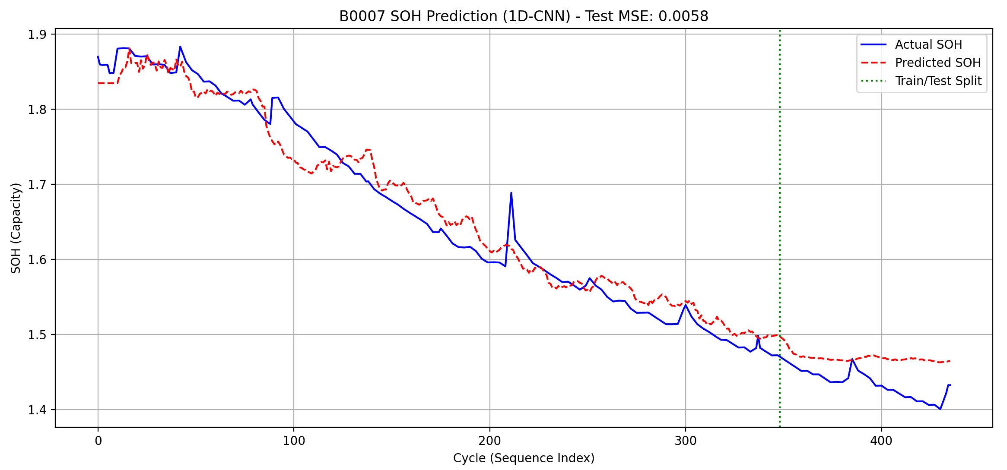
3. 온도별 배터리 실험
상온
7번 배터리

Slide 14
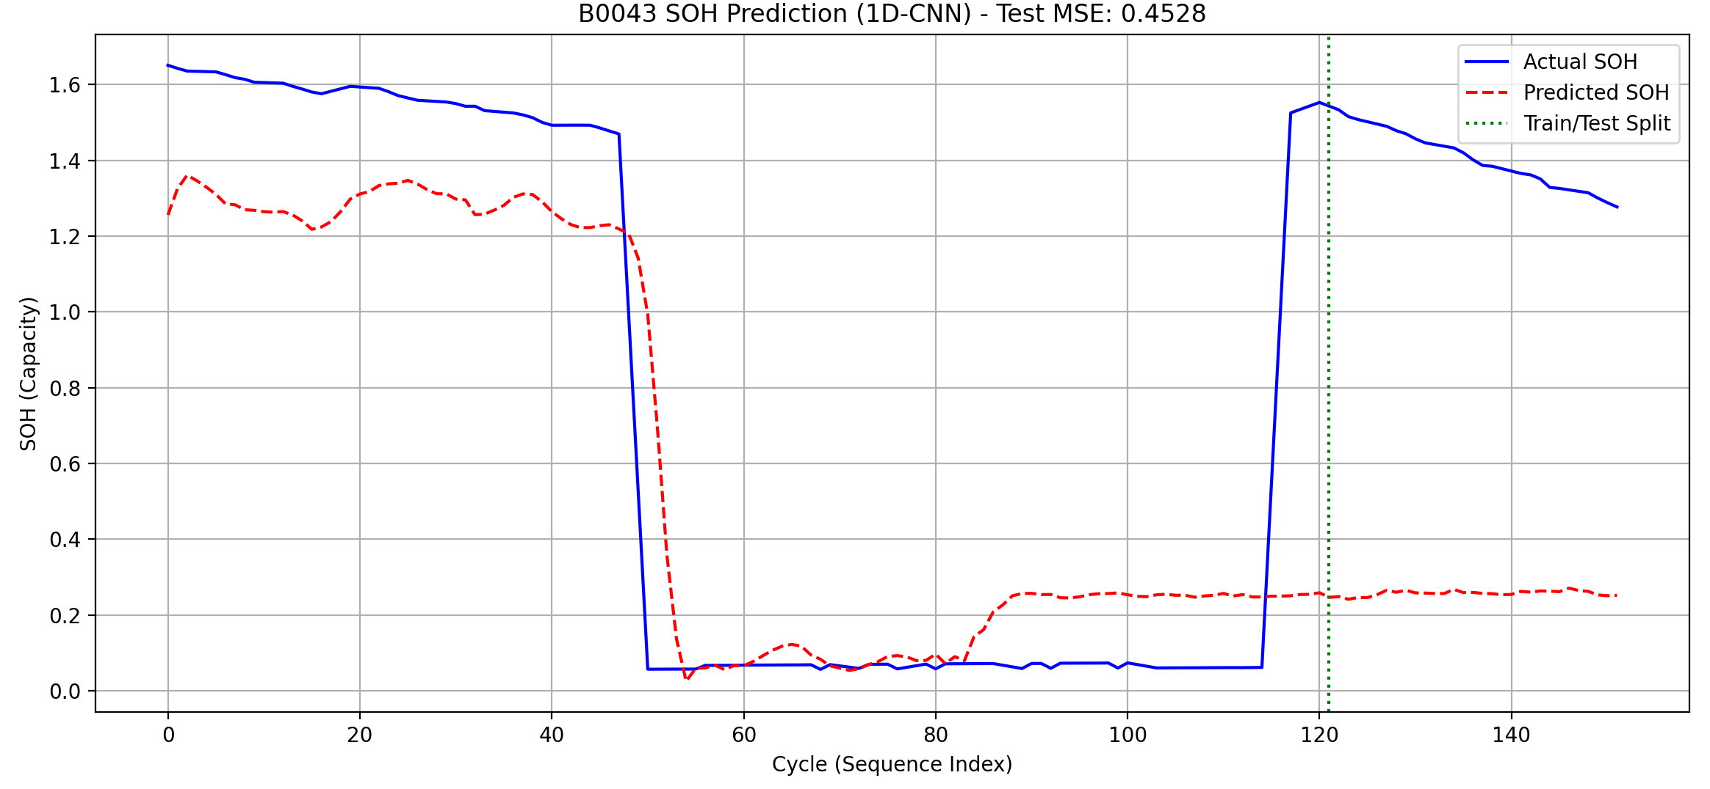
3. 온도별 배터리 실험
상온
43번 배터리

Slide 15
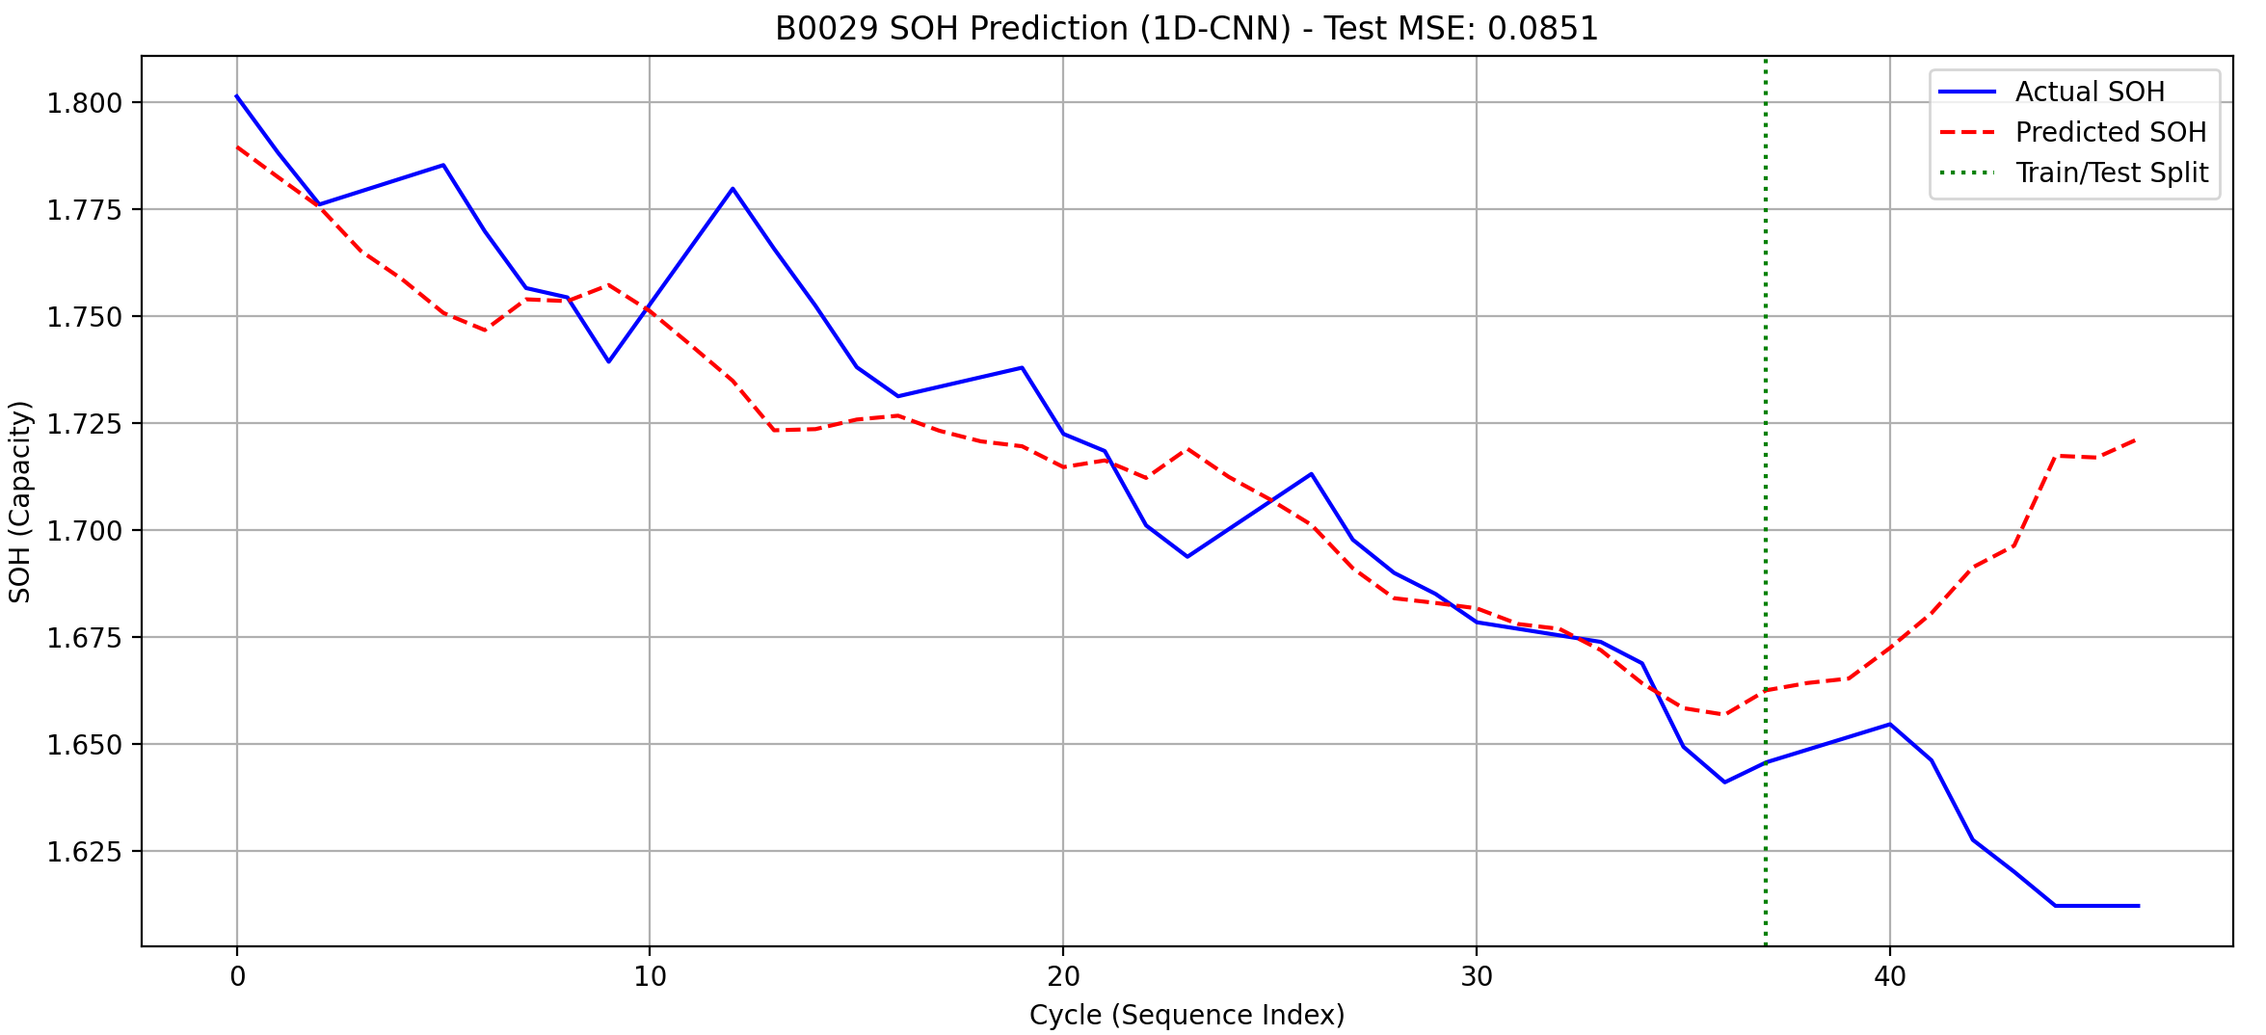
3. 온도별 배터리 실험
고온
29번 배터리

Slide 16
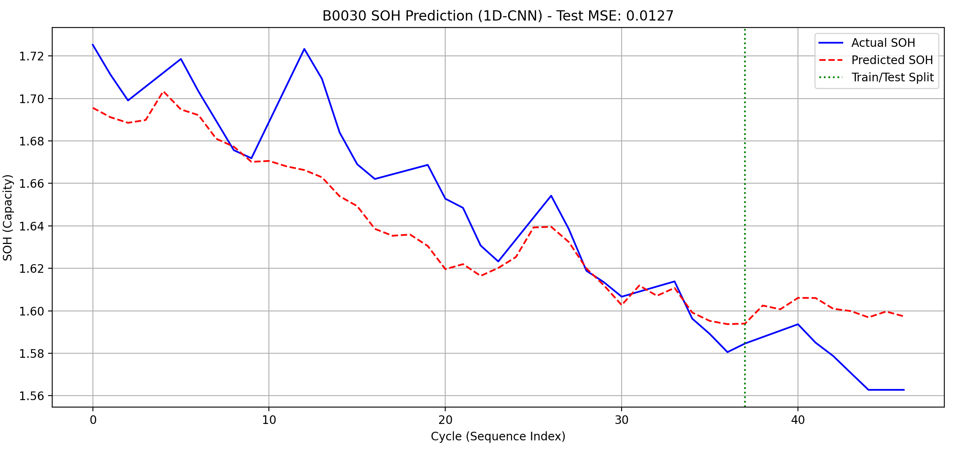
3. 온도별 배터리 실험
고온
30번 배터리

Slide 17
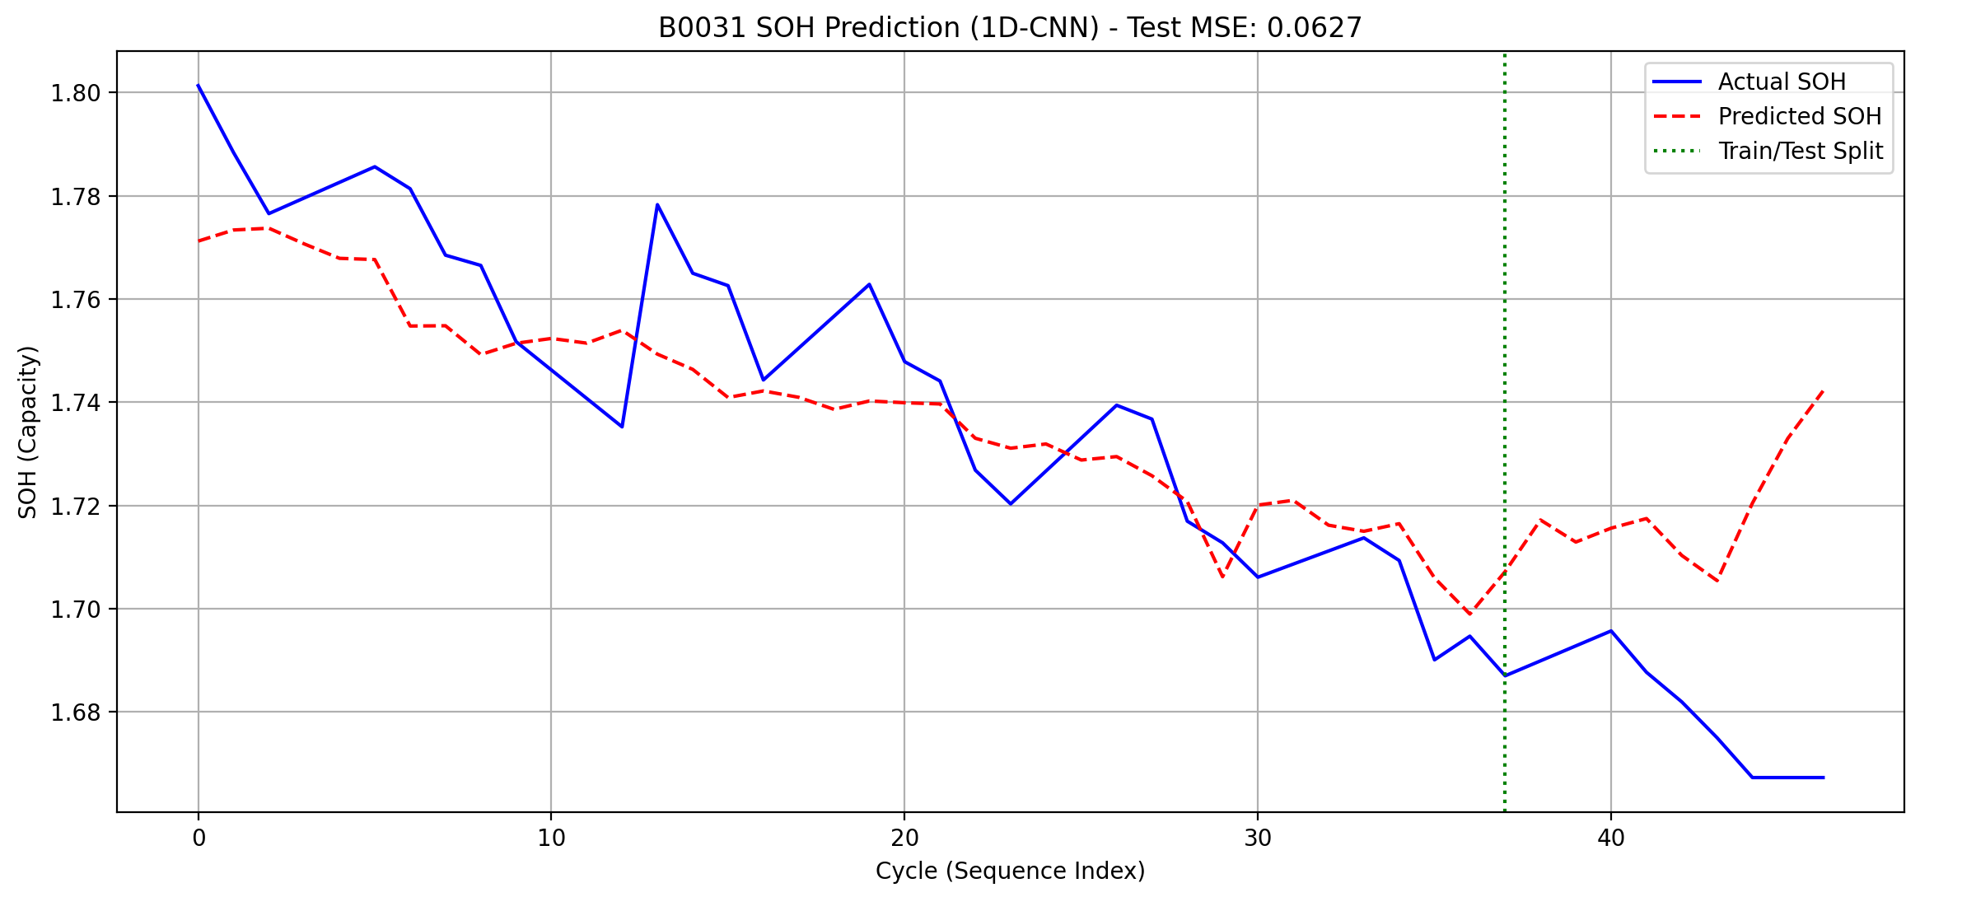
3. 온도별 배터리 실험
고온
31번 배터리

Slide 18
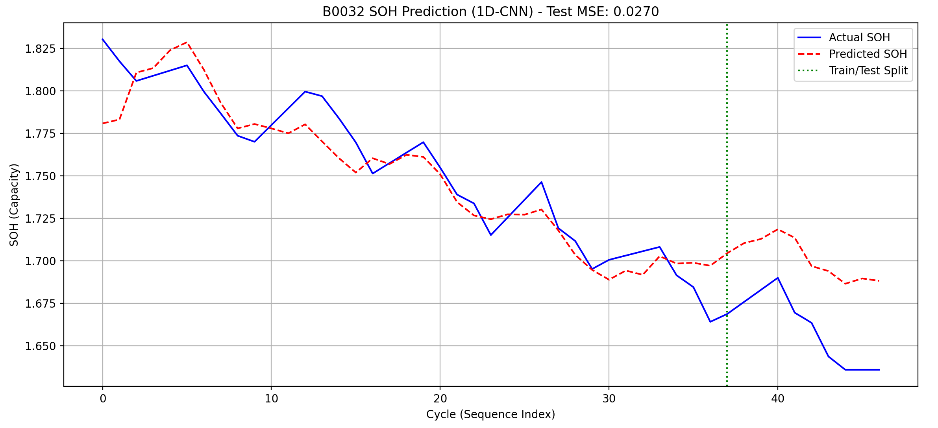
3. 온도별 배터리 실험
고온
32번 배터리

Slide 19
6. 인사이트
복잡한 패턴이 있는 데이터에서는 CNN이 확실한 강점을 보이고, 노이즈가 심한 데이터에서는 LSTM이 강점을 보였다.
몇몇 배터리는 SOH가 0으로 수직 급락했다가 다시 1.0 이상으로 회복하는 물리적으로 불가능한 패턴을 보임. 모델 실패는 당연!
테스트 구간에서 반대로 예측하는 배터리들이 존재. 시간 흐름에 따른 하락 패턴을 충분히 학습하지 못함.

Slide 20
Thank You

